Slide 1



Smart Car Accident a Report
S.J.L.
발표자 신아름

Slide 2
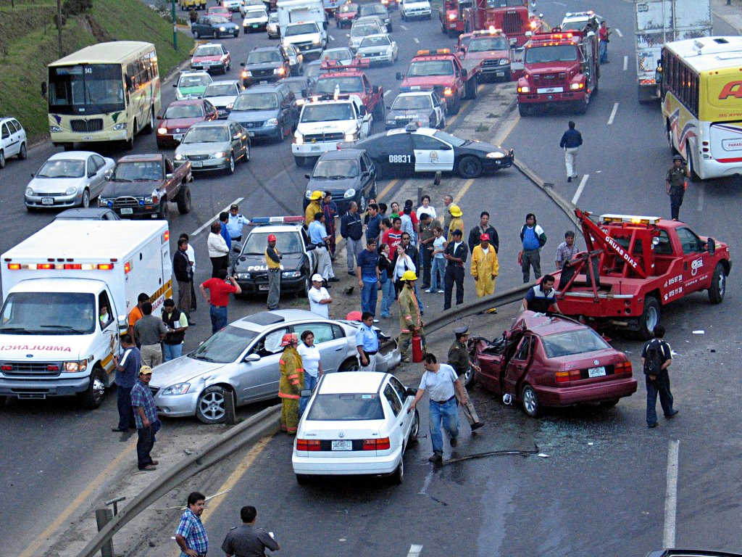
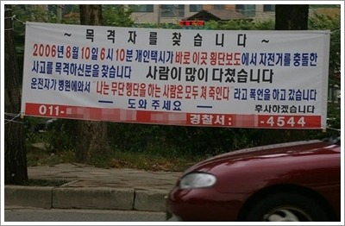
사고 목격자를 찾습니다
[그림1 교통 사고 현장의 예]
[그림2 뺑소니 목격자를 찾는 현수막]

Slide 3




사고 목격자를 찾습니다
112, 119 신고
2차 사고 예방
사고 현장 기록
증거 자료 확보
사고 대응

Slide 4
사고 목격자를 찾습니다
112, 119 신고
2차 사고 예방
사고 현장 기록
증거 자료 확보
가장 어려운 부분!
사고 대응

Slide 5




사고 목격자를 찾습니다
만약?
사고 소식 전파
주변 차량 검색
사고 소식 전파
블랙 박스 수집

Slide 6










아이디어 설계
서버
Around Car
Accident Car
클라이언트 프로그램

Slide 7
개발 내용
gps
Ack = accident_index
Accident_around
gps
Accident_occur
Ack =0

Slide 8
개발 내용
G sensor
[그림 4 실제 구현 내용]

Slide 9
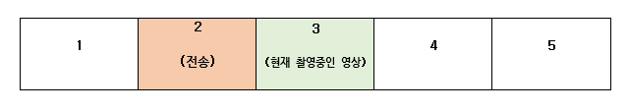
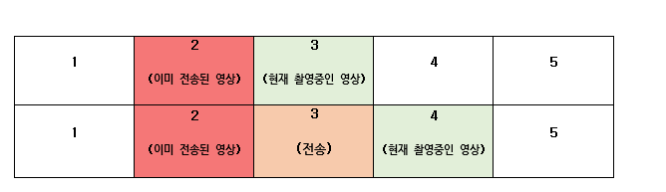
개발 내용
영상 촬영 및 전송 연상 선택 방법

Slide 10
개발 내용
사용 포트 번호
8080
8000
영상 데이터 수신
8088
메시지 전송/수신
7000
영상 데이터 전송

Slide 11
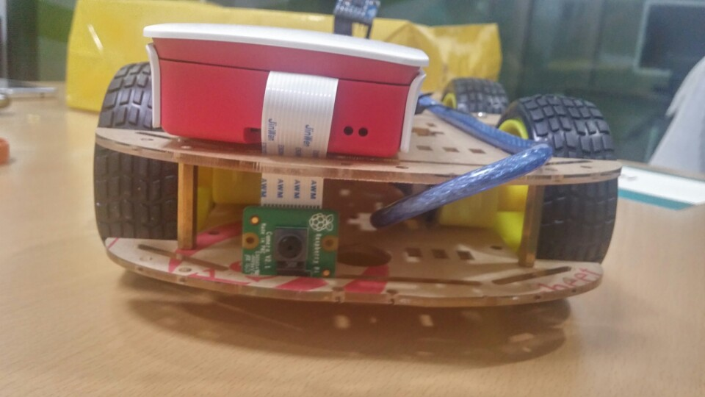
결과물 사진

Slide 12
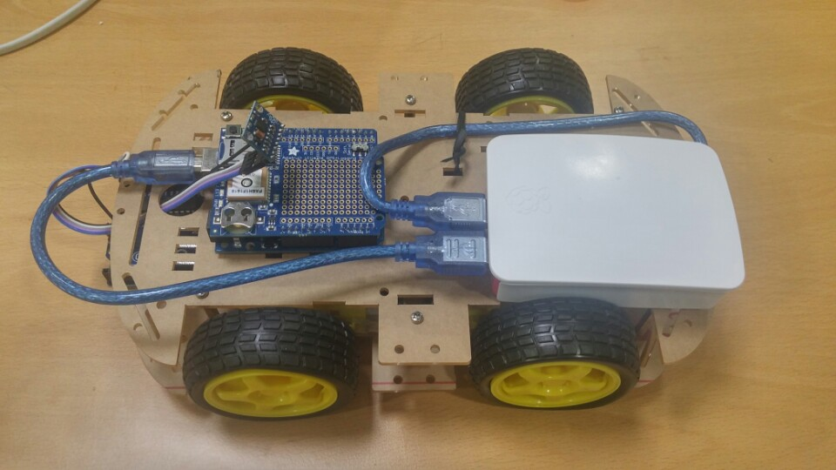
결과물 사진

Slide 13
시연 동영상

Slide 14
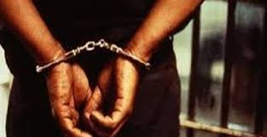
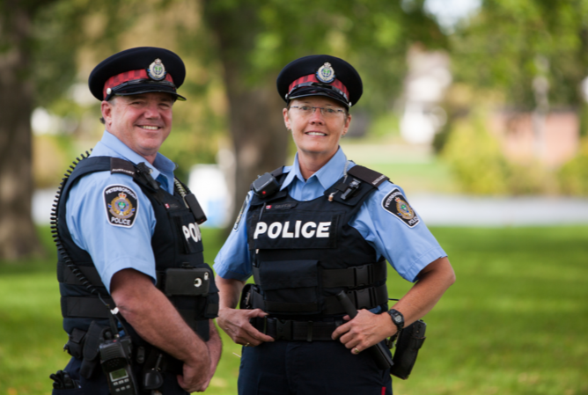
기대 효과
[그림5 뺑소니 가해자의 검거율에 도움이 될 수 있다]
[그림6 수사관의 업무 부담을 줄일 수 있다.]

Slide 15

Q&A

Slide 16
감사합니다

